Slide 1
Résolution générale de problèmes A*
ENSC 2ème année
Jean-Marc Salotti

Slide 2
1. Limites de Dijkstra
Objectif de l’algorithme de Dijkstra :
Trouver le plus court chemin entre un état initial et un état final, l’espace d’états étant défini par un graphe, avec un coût positif associé à chaque transition.
Problèmes de Dijkstra :
Exploration « radiale », non dirigée par le but.
2 exemples :
Pour trouver le plus court chemin entre Lyon et Paris, l’algorithme va explorer les routes passant par Marseille, Montpellier …
Pour trouver la solution au taquin, Dijkstra est équivalent à une recherche en largeur d’abord, avec l’exploration de tous les états situés à une profondeur inférieure au nombre de coups nécessaires pour aboutir à la solution.
Pas de prise en compte du contexte ou d’informations de haut niveau pour guider la recherche ou décomposer le problème en sous-problèmes => inexploitable lorsque le nombre de successeurs d’un état est très grand.

Slide 3
2. A*
A* (prononcez A étoile) :
Algorithme strictement équivalentà Dijkstra, sauf pour la stratégie de classement des nœuds placés dans les Ouverts.
Ajout d’une heuristique h(N) pour estimer le coût du chemin restant pour atteindre le but.
Tri des ouverts en fonction de f(N)
f(N) = coût_chemin (N) + h(N)

Slide 4
3. Exemple applicatif
Pb : Trouver le plus court chemin entre Lyon et Paris.
Heuristique : h(N) = distance vol d’oiseau (N,Paris)
f(N) : « distance Lyon --> N par la route » + h(N)
f(Marseille) = 300 + 700 = 1000
f(Auxerre) = 300 + 180 = 480
f(Evry) = 480 + 18 = 498
f(Paris) = 500
=> Ordre d’exploration : Auxerre, Evry, Paris, Marseille
=> Réduction importante de l’arbre d’exploration

Slide 5
4. Propriétés A*
Si h(N) est un minorant du coût du chemin restant réel, alors A* garantit que le chemin trouvé est le plus court.
Si on pose h(N)=0 pour tout N, A* équivalent à Dijkstra
Remarque : dans certains cas, il peut être intéressant de ne pas choisir un minorant, l’essentiel étant de trouver une bonne solution dans un temps raisonnable.

Slide 6
5. Trouver des heuristiques
Idée :
relâcher une contrainte du problème pour qu'il devienne facile d'estimer le chemin restant à partir d'un nœud donné.
Exemple :
Plus de tournants, ligne droite jusqu’à l’arrivée = distance à vol d’oiseau => peut être estimée à partir de la position x,y des points.

Slide 7
6. Exercices
Exo1 :
Trouver des heuristiques permettant de réduire l’arbre d’exploration au jeu du taquin.
Exo2 :
Le problème du voyageur de commerce est de se déplacer dans toutes les villes d’une région pour y exposer un produit, tout en minimisant la longueur totale du parcours.
1) Modélisez le problème du voyageur de commerce pour le ramener à celui de la recherche du plus court chemin dans l’espace d’états.
2) Proposez une heuristique pour réduire les temps de calculs

Slide 8
Exo 3 :
On souhaite déplacer un robot jusqu’à une position spécifique dans un environnement connu comportant de nombreux obstacles parfaitement localisés.
3.1 Comment planifier sa trajectoire ?
3.2 Comment optimiser la recherche du chemin ?

Slide 9
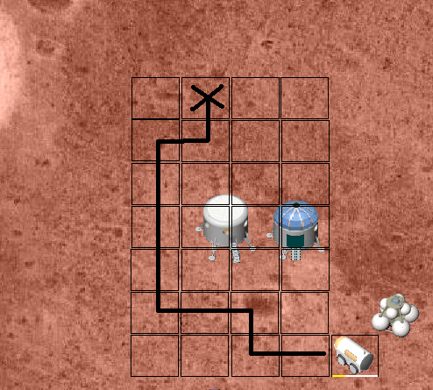
Illustration de la recherche automatique d’un chemin à l’aide d’un quadrillage virtuel de la zone.

